Slide 1
UNIVERSIDAD AUTÓNOMA DEL ESTADO DE MÉXICO
FACULTAD DE TURISMO Y GASTRONOMÍA
LICENCIATURAEN GASTRONOMÍA
UNIDAD DE APRENDIZAJE: TALLER DE INVESTIGACIÓN
MATERIAL DIDÁCTICO: DIAPOSITIVAS
TÍTULO: PLANTEAMIENTO DEL PROBLEMA
AUTOR: DR. RUBÉN DURÁN CARBAJAL
Toluca, México a 10 de octubre de 2016

Slide 2
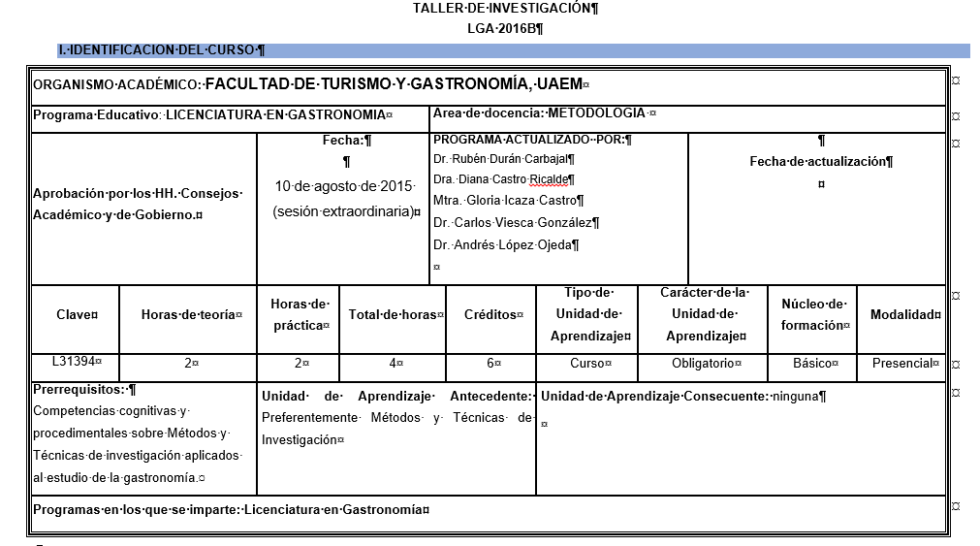

Slide 3
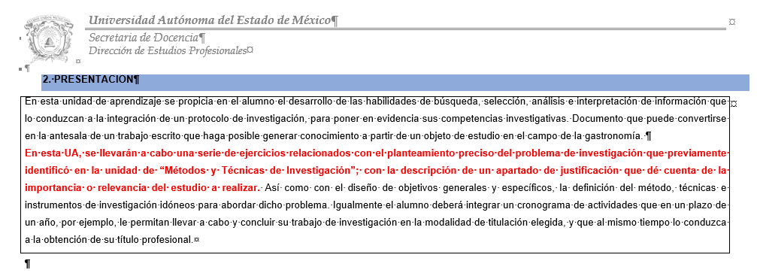

Slide 4
Propósito de la unidad de aprendizaje
Desarrollar competencias para la investigación científica de la gastronomía a través de la identificación de objetos de estudio y su argumentación empírica, teórica y metodológica

Slide 5
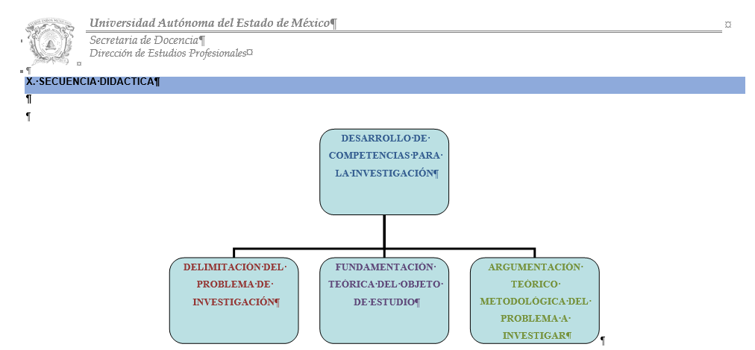

Slide 6
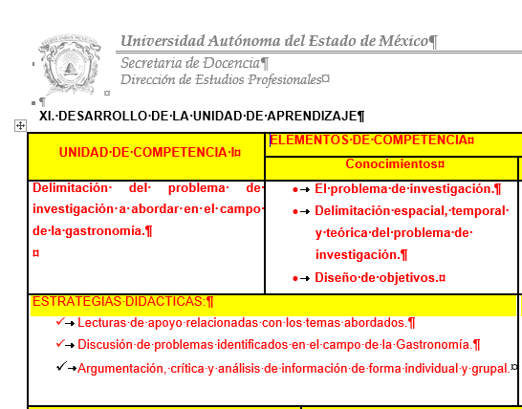

Slide 7
Presentación
El planteamiento del problema para cualquier investigación es el primer paso, que nos permite saber hacia donde tenemos que dirigir nuestros esfuerzos para solucionar dicha situación.
Al respecto hay un sin número de ideas planteadas en la bibliografía de esta Unidad de Aprendizaje; sin embargo para la cuestión gastronómica, aún no hay algo concreto que nos diga como hacerlo.
Por lo anterior, nuestro referente principal al respecto es el Curriculum de la Licenciatura en Gastronomía, que nos da información importante en cuanto al planteamiento del problema en la gastronomía.

Slide 8
Guion explicativo para el uso del material didáctico
La serie de diapositiva que se expone aborda el tema de el Planteamiento del Problema en la Gastronomía,
La elaboración de este material se basa en la guía para elaborar protocolos de tesis, facultad de turismo, UAEM. 1996, donde de manera muy sencilla se aborda el planteamiento de un problema en investigación gastronómica.
Las diapositivas nos llevan paso a paso, como construir el problema de investigación; puesto que éste representa el principal obstáculo en el alumnado a la hora de investigar.
Se trata de hacer el tema claro; incluso, hasta muy obvio, con la finalidad de despertar el interés en el alumnado sobre la investigación.
Finalmente, si el alumnado y profesorado logran internalizar el problema de investigación y, adentrase en el mundo de la investigación gastronómica, estas diapositivas habrán cumplido su propósito.

Slide 9
La Facultad de Turismo a través de su Licenciatura en Gastronomía
“Se suma a la propuesta, consciente de su importancia en esta transformación presentando un plan de estudios flexible enfocado a mejorar la calidad en la prestación de servicios de alimentos y bebidas coadyuvando a lograr el desarrollo integral de los futuros profesionales de la gastronomía, actividad que cada día adquiere mayor relevancia en el sector productivo de nuestro país” (Curriculum de la Licenciatura en Gastronomía , 2003, 7)

Slide 10
Conceptualización de la carrera
“La gastronomía constituye una profesión multifacética integrada por elementos diversos que conforman la amplia industria de la restauración, de la administración y de la operación de establecimientos de alimentos y bebidas, en un nivel de excelencia.
De esta manera quien se forme como licenciado en gastronomía será un profesional que atienda los problemas de producción de alimentos y bebidas, administración y operación de dichos establecimientos, de divulgación y promoción de la cultura gastronómica nacional —e inclusive internacional—, de aprovechamiento de los recursos gastronómicos para el fortalecimiento del turismo, de la investigación en el área, y de innovación de técnicas y productos gastronómicos” (Curriculum de la Licenciatura en Gastronomía , 2003, 34)

Slide 11
Perfil de ingreso
“Los gustos o inclinaciones que deben enfocar al alumno hacia la consecución de sus metas son: científicos (inclinación para investigar, determinar causas y resolver problemas diversos relacionados con el arte culinario); trabajo en equipo (indispensable la colaboración para la consecución de objetivos comunes); vocación de servicio (para atender a las personas con respeto y tolerancia); gusto por las actividades de oficina (para la administración, operación y control de los establecimientos de alimentos y bebidas a su cargo” (Curriculum de la Licenciatura en Gastronomía , 2003, 35)
).

Slide 12
Perfil de egreso
“Problemáticas que atiende:
  Inadecuada administración en establecimientos de alimentos y bebidas.
  Falta de divulgación y promoción de la cultura gastronómica nacional.
  Desaprovechamiento de los recursos gastronómicos para el fortalecimiento del turismo.
  Incipiente investigación en el área de la gastronomía.
  Desconocimiento de las nuevas tecnologías y tendencias de la gastronomía” (Curriculum de la Licenciatura en Gastronomía , 2003, 36)

Slide 13
Maridaje gastronomía y turismo
“Los problemas de la investigación turística también se han reflejado en la formación educativa, puesto que gran parte de los conocimientos relacionados. Con el funcionamiento empresarial o con el desarrollo sectorial han tenido que ser tomados de otros sectores, como el industrial manufacturero, y se han tenido que adaptar a la formación turística orientada principalmente a servicios, o bien, cuando ni siquiera existía esta habilidad adaptativa en los centros educativos, la respuesta formativa más fácil consistió en banalizar la educación, transformarla en un hecho anecdótico o, incluso, se impartió como una mera simulación” (Guevara, 2006: 27-28)

Slide 14

Planteamiento del problema en gastronomía

Slide 15
Problema de investigación
“Explicación del problema central, destacando la relevancia de profundizar sobre sus causas y efectos, formulando preguntas de investigación sobre los posibles supuestos o situaciones que requieren de esclarecimiento” (Orientaciones” (Orientaciones, 2011: 24)

Slide 16
El planteamiento del problema de investigación comprende los siguientes pasos
Selección
Descripción
Delimitación

Slide 17
Selección
En este apartado identificamos y elegimos un problema en el ámbito de la gastronomía que sea de nuestro interés.

Slide 18
Descripción
Implica cuestionar la realidad conocida para dar paso a través de la investigación a nuevos conocimientos que nos ayuden a resolver la problemática inicial.

Slide 19
Delimitación
Nos permite fijar los alcances de la investigación; abarcando, el aspecto teórico, temporal, económico y espacial.

Slide 20
Problemas gastronómicos-turísticos
“Los diferentes temas o problemas turísticos, al convertirse en objeto de estudio —bajo lo que hemos denominado “lo turístico“—, mediante la construcción teórica, analítica y conceptual de diferentes disciplinas, conforman áreas temáticas y éstas, a su vez, constituyen espacios que por su complejidad, para ser caracterizados y explicados, dan lugar a la intersección de diferentes disciplinas en esquemas que pueden comprender múltiples combinaciones y articulaciones que generan enfoques teóricos y tratamientos metodológicos multi-, inter- o transdisciplinarios y todo ello será imposible determinarlo en forma apriorística (véase la figura 1)” (Guevara, 2006: 4)

Slide 21
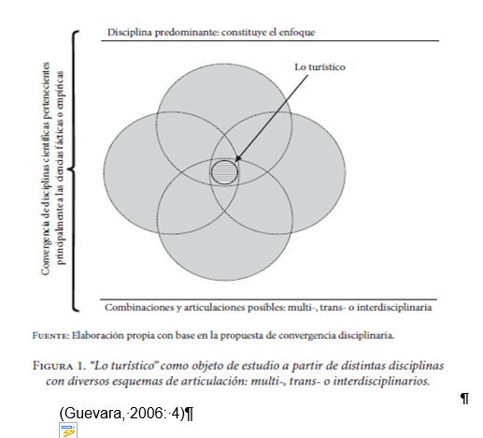
Figura 1

Slide 22
Problemas en la gastronomía
“El fenómeno de sobrepoblación agudiza las problemáticas sociales, específicamente en lo referido a la escasez de materias primas que a su vez se transforman para el uso o consumo de la humanidad. En este sentido, los problemas alimenticios se han agudizado, debido sobre todo a la vida tan acelerada que actualmente se tiene, a la escasez de recursos, al incremento de la población, de los problemas económicos, entre otros” ( Plan de Estudios de Gastronomía, 2003: 14)

Slide 23
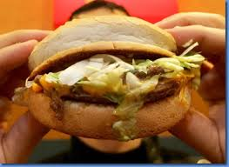
La alimentación como problema por resolver de la gastronomía

Slide 24
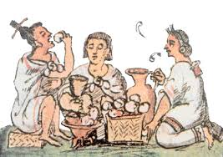
El problema del rescate de la gastronomía

Slide 25
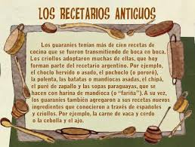
El problema de la conservación de la gastronomía

Slide 26

El problema de la difusión de la gastronomía

Slide 27
La enseñanza de la gastronomía
“Se constituye en una profesión fundamental para la prestación del servicio de alimentos y bebidas; esta enseñanza, para que sea adecuada a los fines últimos de la universidad, debe estar basada en dos consideraciones básicas de carácter social: la primera se sustenta en la importancia que tiene el gasto ejercido por el turista, en el consumo de alimentos y bebidas, realizado en el destino turístico elegido; la segunda, establece que dicho consumo debe ser de calidad, en términos de higiene, presentación y oportunidad para la prestación del servicio” (Curriculum de la Licenciatura en Gastronomía. 2003: 9)

Slide 28
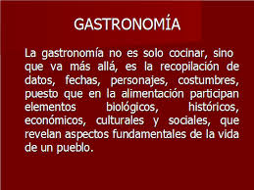
Problematizar la gastronomía

Slide 29
Licenciado en gastronomía será un profesional que atienda los problemas
“De producción de alimentos y bebidas, administración y operación de dichos establecimientos, de divulgación y promoción de la cultura gastronómica nacional —e inclusive internacional—, de aprovechamiento de los recursos gastronómicos para el fortalecimiento del turismo, de la investigación en el área, y de innovación de técnicas y productos gastronómicos.” (Curriculum de la Licenciatura en Gastronomía. 2003: 34)

Slide 30
La innovación en la gastronomía
“Implica también dar énfasis a la investigación permanente y a la resolución de problemas a través del uso de bibliotecas, computadoras, y telecomunicaciones en general, que pueden utilizarse como métodos de enseñanza y aprendizaje de vanguardia” (Curriculum de la Licenciatura en Gastronomía. 2003: 31)

Slide 31

La gastronomía como solución a los problemas alimentarios en México

Slide 32
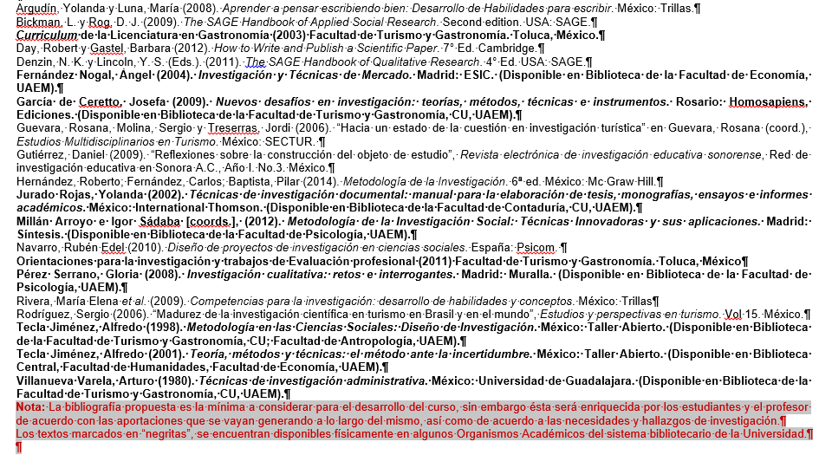
Bibliografía

